Slide 1


Slide 2

Il convient de lancer le mode diaporama pour la diffusion de la leçon en classe
Réservé à l’enseignant (e)

Slide 3




Pictogrammes
Réservé à l’enseignant (e)
L’enseignant parle
Diffusion d’un média
Média en cours de diffusion
Fin du média. Passer au slide suivant
Expliquer, donner une consigne
Désigner un élève

Slide 4
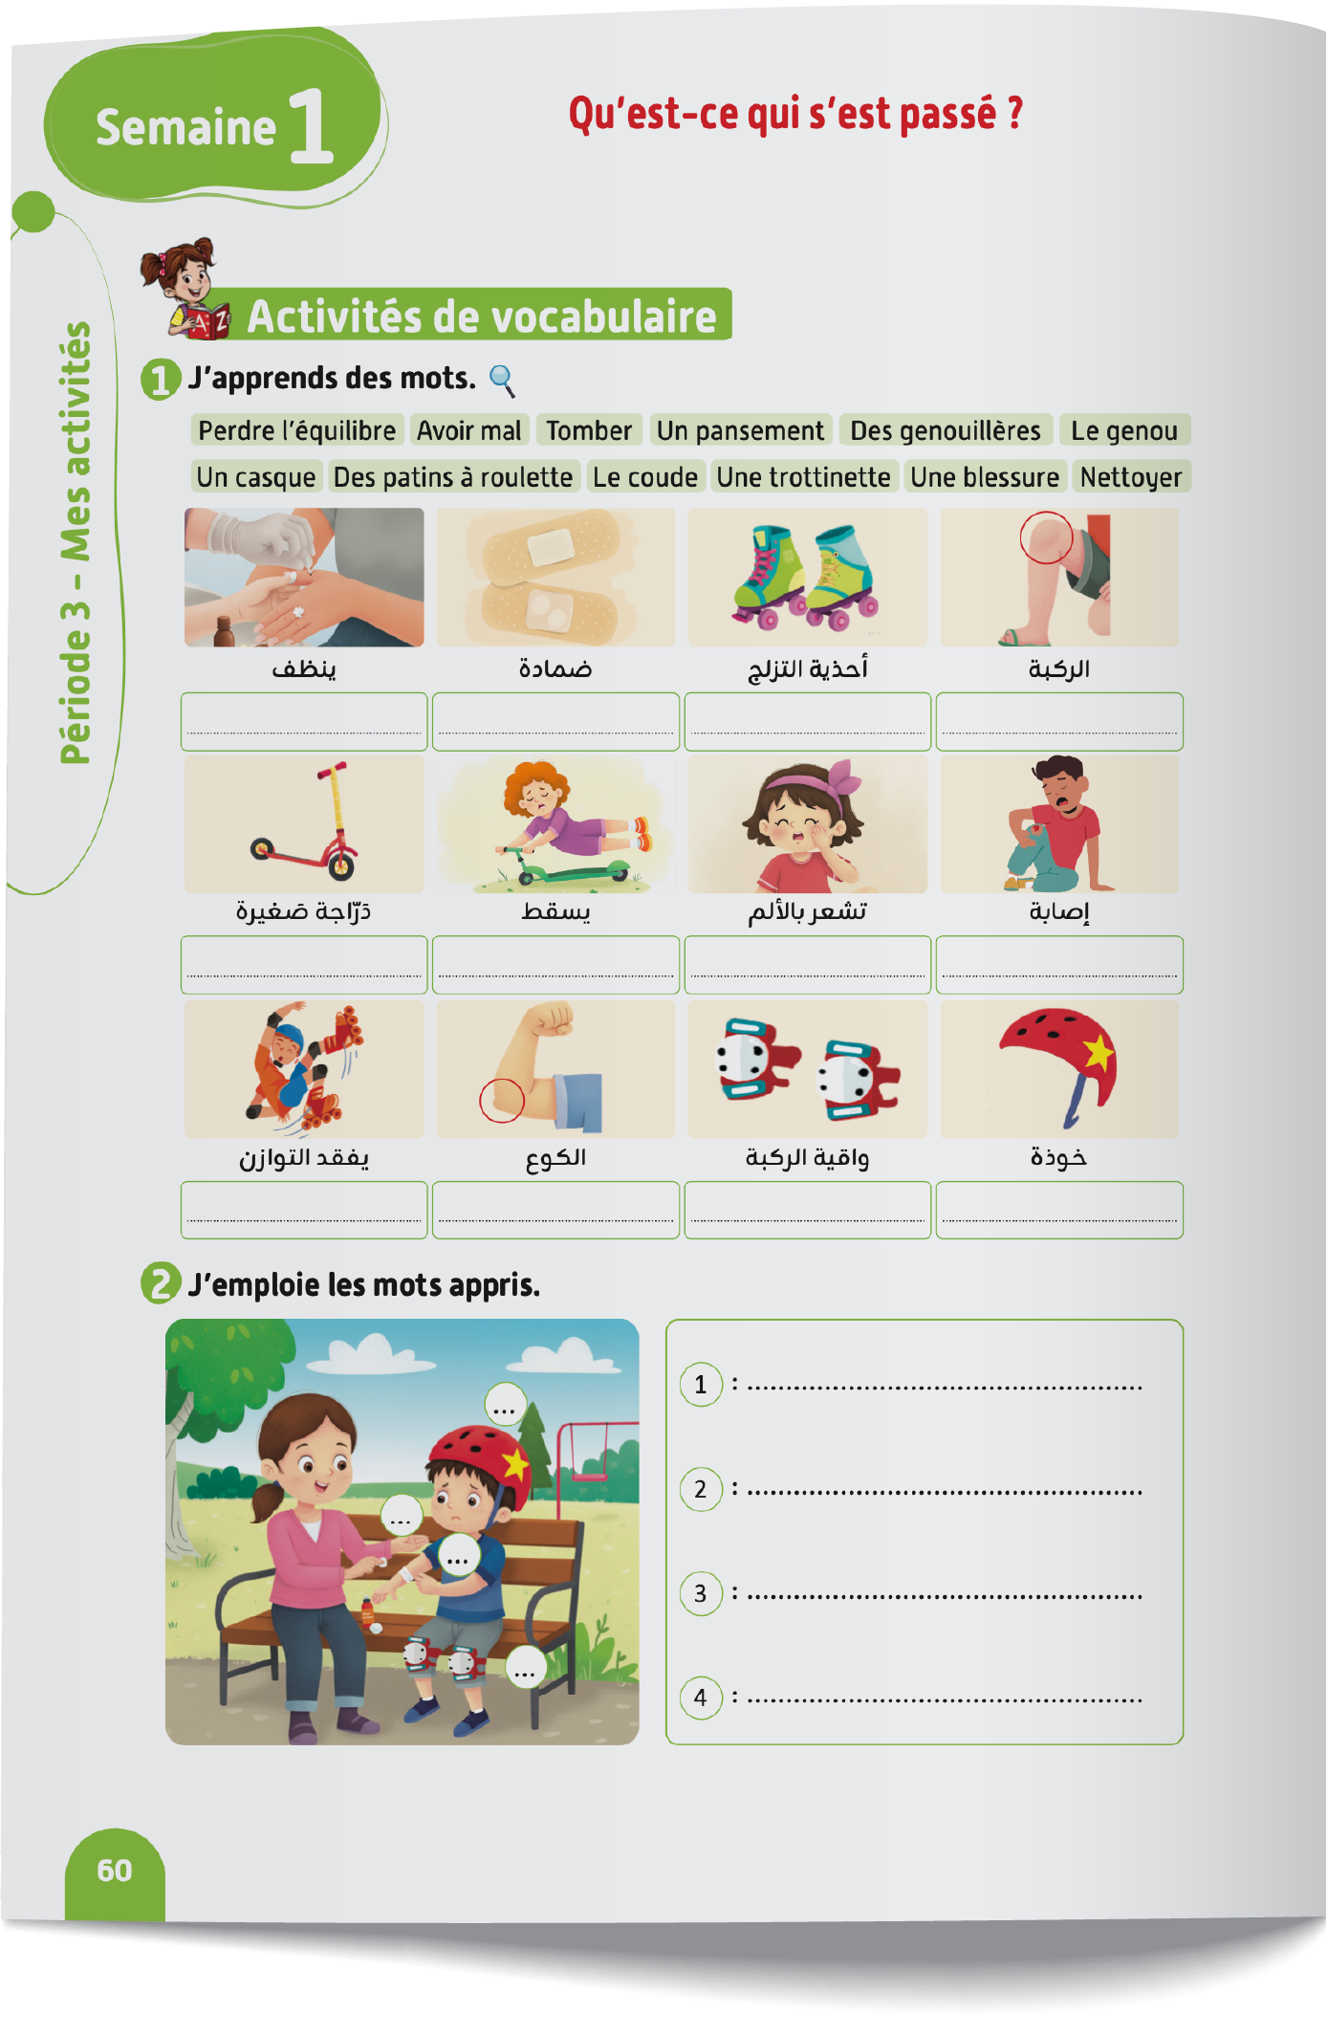
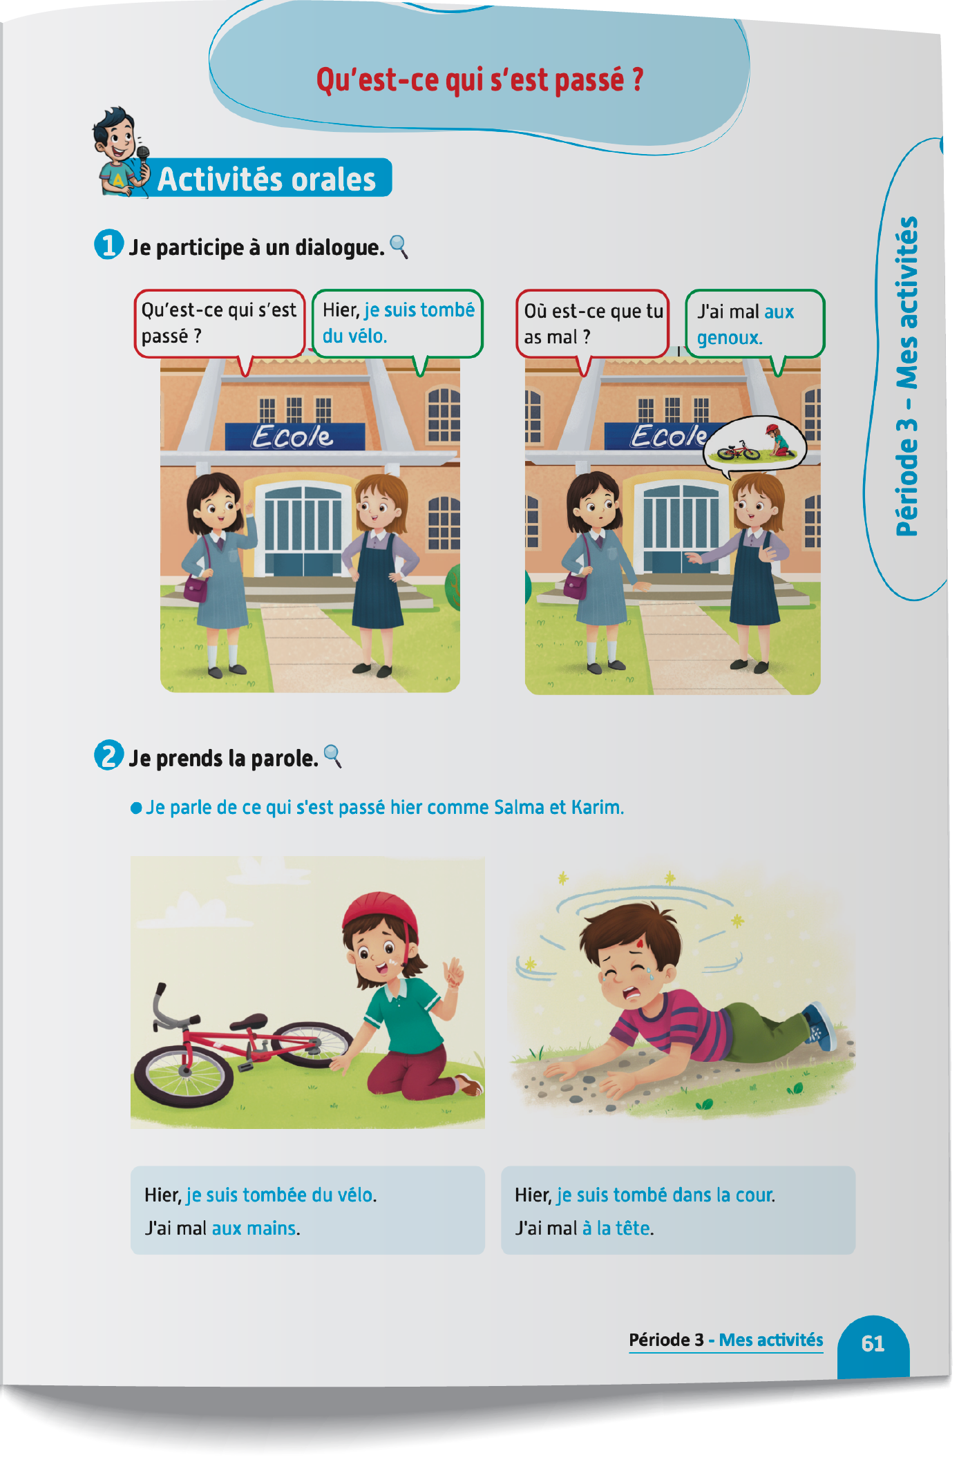
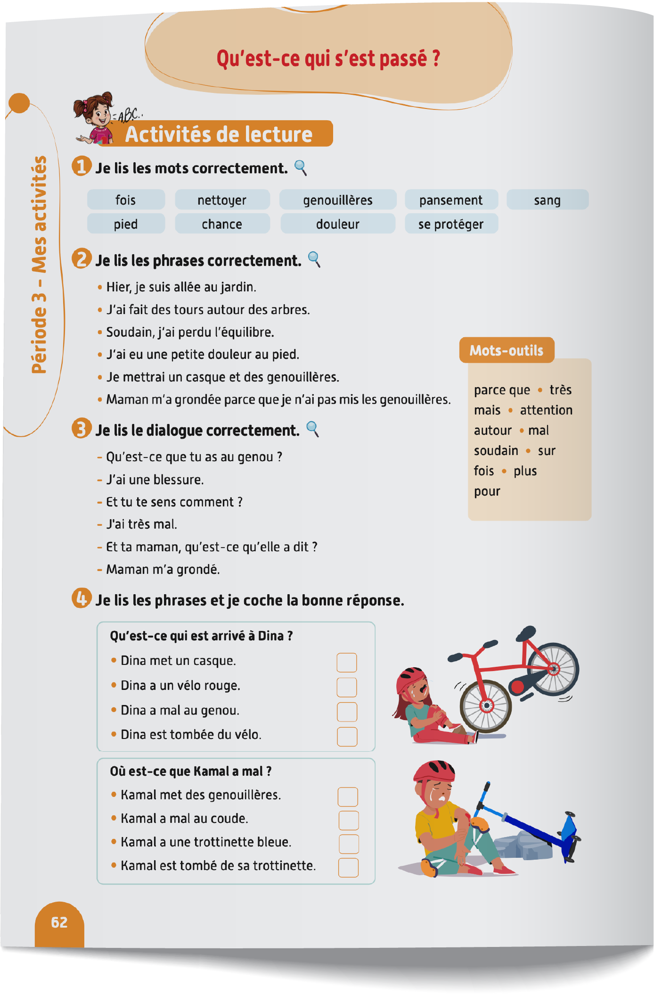
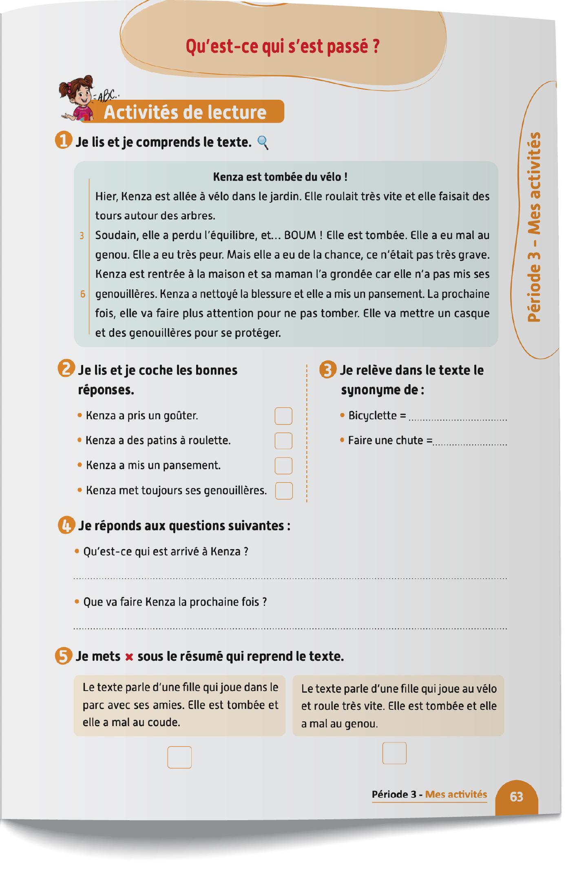
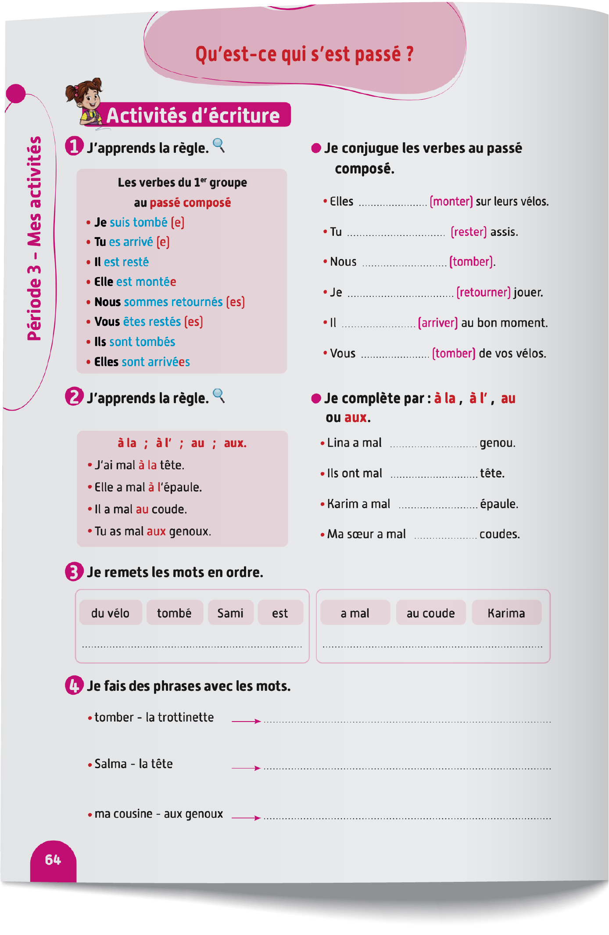
Contenu de la semaine
Réservé à l’enseignant (e)

Slide 5

Organisation de la semaine
Réservé à l’enseignant (e)
Séance 1
Séance 4
Présentation du vocabulaire
Exploitation du vocabulaire
Activités de vocabulaire sur livret
Oral – Dialogue
Lecture – texte
Écriture – Phrases
Séance 2
Séance 5
Oral – Acte de parole 1
Écrit – Point de langue 1
Lecture – Mots avec difficultés
Oral – Prise de parole
Lecture – Compréhension de texte
Écriture – Phrases
Séance 3
Séance 6
Oral - Acte de parole 2
Écrit – Point de langue 2
Lecture – Phrases
Révision
Lecture offerte

Slide 6



Plan de la séance 5
Réservé à l’enseignant (e)
1. Prise de parole
Prendre la parole pour parler de ce qui s’est passé.
Comprendre un texte.
Écrire des phrases.

Slide 7


Bonjour les enfants ! La leçon de français commence maintenant.

Slide 8

Aujourd’hui, nous allons apprendre à parler de ce qui s’est passé en français. Écoutez bien.

Slide 9


Lecture de la vidéo.

Slide 10


Maintenant, vous allez prendre la parole pour parler de ce qui s’est passé. Vous allez le faire en 3 étapes. Soyez attentifs.
Étape 1
Étape 2
Étape 3

Slide 11
Étape 1 : Je vais vous expliquer la situation.
Étape 1
Étape 2
Étape 3
Situation : Parle de ce qui s’est passé et dis où tu as mal.
Hier, je suis ___________[action] du vélo .
J’ai mal à/aux ___________ (partie du corps).

Slide 12
Étape 2. Chacun réfléchit silencieusement à ce qu’il va dire dans sa prise de parole.
Étape 1
Étape 2
Étape 3
Situation : Parle de ce qui s’est passé et dis où tu as mal.
Hier, je suis ___________[action] du vélo .
J’ai mal à/aux ___________ (partie du corps).

Slide 13
Étape 3. Maintenant, vous allez prendre la parole. Qui veut passer au tableau ?
Étape 1
Étape 2
Étape 3
Situation : Parle de ce qui s’est passé et dis où tu as mal.
Hier, je suis ___________[action] du vélo .
J’ai mal à/aux ___________ (partie du corps).

Slide 14

Maintenant, tout le monde participe. Chacun parle de ce qui s’est passé et dit où il a mal. Je vais passer entre les rangs pour vous aider.

Slide 15
Plan de la séance 5
Réservé à l’enseignant (e)
Prendre la parole pour parler de ce qui s’est passé.
2. Lecture
Comprendre un texte.
Écrire des phrases.

Slide 16
Prenez vos livrets à la page 63. Nous avons déjà lu ce texte. Maintenant, on va essayer de le comprendre, partie par partie.

Slide 17
Pour chaque partie du texte, on va suivre les mêmes étapes.
Étape 1
Étape 2
Étape 3
Je lis en silence et j’essaie de comprendre le texte.
Je repère les mots difficiles et je demande à mon enseignant(e) de me les expliquer
Je lis la question, puis je cherche la réponse dans le texte.

Slide 18
Lisez silencieusement le texte et essayez de le comprendre.
Partie 1/3
Étape 1
Étape 2
Étape 3
Kenza est tombée du vélo !
Hier, Kenza est allée à vélo dans le jardin. Elle roulait très vite et elle faisait des tours autour des arbres.
Soudain, elle a perdu l’équilibre, et… BOUM ! Elle est tombée. Elle a eu mal au genou. Elle a eu très peur. Mais elle a eu de la chance, ce n’était pas très grave.

Slide 19
Quels sont les mots difficiles dans le texte ? Levez la main. Je vais vous expliquer.
Partie 1/3
Étape 1
Étape 2
Étape 3
Kenza est tombée du vélo !
Hier, Kenza est allée à vélo dans le jardin. Elle roulait très vite et elle faisait des tours autour des arbres.
Soudain, elle a perdu l’équilibre, et… BOUM ! Elle est tombée. Elle a eu mal au genou. Elle a eu très peur. Mais elle a eu de la chance, ce n’était pas très grave.

Slide 20
Lisez la question et cherchez la réponse dans le texte. Qui veut répondre ?
Partie 1/3
Étape 1
Étape 2
Étape 3
Question 1 : Qu’est-ce qui est arrivé à Kenza ?
Kenza est tombée du vélo !
Hier, Kenza est allée à vélo dans le jardin. Elle roulait très vite et elle faisait des tours autour des arbres.
Soudain, elle a perdu l’équilibre, et… BOUM ! Elle est tombée. Elle a eu mal au genou. Elle a eu très peur. Mais elle a eu de la chance, ce n’était pas très grave.

Slide 21
La question est : « Qu’est-ce qui est arrivé ? ». Je cherche une action. La réponse est : elle a perdu l’équilibre et elle est tombée.
Partie 1/3
Etape 1
Etape 2
Etape 3
Question 1 : Qu’est-ce qui est arrivé à Kenza ?
Kenza est tombée du vélo !
Hier, Kenza est allée à vélo dans le jardin. Elle roulait très vite et elle faisait des tours autour des arbres.
Soudain, elle a perdu l’équilibre, et… BOUM ! Elle est tombée. Elle a eu mal au genou. Elle a eu très peur. Mais elle a eu de la chance, ce n’était pas très grave.

Slide 22
On passe à la deuxième partie du texte. Lisez en silence et essayez de comprendre.
Partie 2/3
Étape 1
Étape 2
Étape 3
Kenza est rentrée à la maison et sa maman l’a grondée car elle n’a pas mis ses genouillères. Kenza a nettoyé la blessure et elle a mis un pansement.

Slide 23
Quels sont les mots difficiles dans le texte ? Levez la main. Je vais vous expliquer.
Partie 2/3
Étape 1
Étape 2
Étape 3
Kenza est rentrée à la maison et sa maman l’a grondée car elle n’a pas mis ses genouillères. Kenza a nettoyé la blessure et elle a mis un pansement.

Slide 24
Lisez la question et cherchez la réponse dans le texte. Qui veut répondre ?
Partie 2/3
Étape 1
Étape 2
Étape 3
Question 2 : Pourquoi la maman de Kenza l’a grondée ?
Kenza est rentrée à la maison et sa maman l’a grondée car elle n’a pas mis ses genouillères. Kenza a nettoyé la blessure et elle a mis un pansement.

Slide 25
La question est : « Pourquoi? » Je cherche une cause dans le texte. La réponse est : car elle n’a pas mis ses genouillères.
Partie 2/3
Étape 1
Étape 2
Étape 3
Partie 2/3
Question 2 : Pourquoi la maman de Kenza l’a grondée ?
Kenza est rentrée à la maison et sa maman l’a grondée car elle n’a pas mis ses genouillères. Kenza a nettoyé la blessure et elle a mis un pansement.

Slide 26
On passe à la troisième partie du texte. Lisez en silence et essayez de comprendre.
Partie 3/3
Étape 1
Étape 2
Étape 3
La prochaine fois, elle va faire plus attention pour ne pas tomber. Elle va mettre un casque et des genouillères pour se protéger.

Slide 27
Quels sont les mots difficiles dans le texte ? Levez la main. Je vais vous expliquer.
Partie 3/3
Étape 1
Étape 2
Étape 3
La prochaine fois, elle va faire plus attention pour ne pas tomber. Elle va mettre un casque et des genouillères pour se protéger.

Slide 28
Lisez la question et cherchez la réponse dans le texte. Qui veut répondre ?
Partie 3/3
Étape 1
Étape 2
Étape 3
Question 3 : Que va faire Kenza la prochaine fois ?
La prochaine fois, elle va faire plus attention pour ne pas tomber. Elle va mettre un casque et des genouillères pour se protéger.

Slide 29
La question est : « Que va faire ? » Je cherche ce que va faire Kenza dans le texte. La réponse est : elle va faire plus attention pour ne pas tomber.
Partie 3/3
Etape 1
Etape 2
Etape 3
Question 3 : Que va faire Kenza la prochaine fois ?
La prochaine fois, elle va faire plus attention pour ne pas tomber. Elle va mettre un casque et des genouillères pour se protéger.

Slide 30
Prenez vos livrets à la page 63. Relisez le texte en silence pour le comprendre. Si vous ne comprenez pas un mot, demandez à votre voisin ou levez la main pour que je vous aide.

Slide 31
Plan de la séance 5
Réservé à l’enseignant (e)
Prendre la parole pour parler de ce qui s’est passé.
Comprendre un texte.
3. Écriture
Écrire des phrases.

Slide 32

Maintenant, nous allons faire de l’écriture. Prenez vos cahiers.

Slide 33
Lisez et observez ces phrases. Vous allez les écrire après. Tenez-vous prêts.
Sami est tombé du vélo.
Il a mal au coude.

Slide 34


Dictée en cours.

Slide 35
Deuxième dictée en cours.

Slide 36

Corrigez.
Sami est tombé du vélo.
Il a mal au coude.

Slide 37
Maintenant, écrivez sur vos cahiers une phrase correcte avec les deux mots suivants.
tomber - vélo

Slide 38
Qui veut lire sa phrase ?
tomber - vélo

Slide 39
Corrigez. Une phrase correcte est : Karim est tombé du vélo.
Karim est tombé du vélo.

Slide 40
Prenez vos livrets à la page 64.

Slide 41

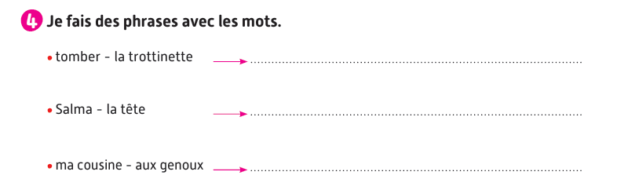
Vous allez faire l’activité 4. Je vais vous expliquer la consigne et passer entre les rangs pour vous aider.

Slide 42
Corrigez.
Sami est tombé de la trottinette.
Salma a mal à la tête.
Ma cousine a mal aux genoux.

Slide 43
Notez les devoirs à faire à la maison. Vous allez relire le texte de la page 63 et répondre aux questions.

Slide 44

La séance d’aujourd’hui est terminée. À bientôt.

